Slide 1

CSS урок 3
Комментарии, Размеры, Отступы
+
лаба 4

Slide 2
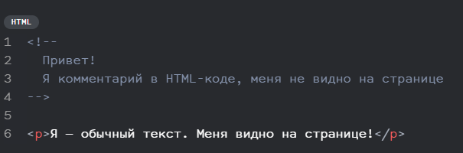

Комментарии в HTML
Иногда нужно оставить скрытую заметку или пояснить что-то в коде человеческим языком. Такое примечание пригодится и себе в будущем, и следующим разработчикам, которые будут работать над вашим проектом. Именно для этого изначально были придуманы комментарии! Вся их прелесть в том, что пользователи их никогда не увидят. Это секретная почта для разработчиков 🤫
Для комментариев находится и более утилитарное применение: скрывать блоки кода со страницы, не удаляя их из файла.

Slide 3
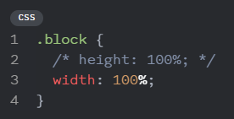

Комментарии в css
Комментарии в CSS нужны, чтобы комментировать отдельные куски кода или быстро временно отключать свойства без удаления их из кода.
Комментарии не влияют на работу остального кода, а значит невозможно увидеть их, не заглядывая в файл со стилями.
Часто комментарии используются для визуального отделения блоков стилей друг от друга. Например, чтобы отделить стили для шапки сайта от стилей для остальной страницы.

Slide 4

Размеры
width – ширина (контейнера, элемента, картинки)
height – высота (контейнера, элемента, картинки)
По умолчанию width: auto
Можно задать в Пикселях, Процентах и др.

Slide 5
Единицы измерения
Абсолютные единицы:
px (пиксели) — фиксированная единица, не зависит от разрешения экрана.
cm (сантиметры), mm (миллиметры), in (дюймы) — физические единицы, редко используются.
pt (пункты) — 1/72 дюйма.
pc (пицы) — 1/6 дюйма.

Slide 6
Единицы измерения
Относительные единицы:
% — процент от родительского элемента.
em — относительно размера шрифта родителя (например, 2em = 2 раза больше текущего шрифта).
rem — относительно корневого элемента (html).
vw (viewport width) — процент от ширины окна браузера.
vh (viewport height) — процент от высоты окна браузера.
vmin и vmax — минимальное или максимальное значение между vw и vh.
ex — относительно высоты символа "x" в шрифте.
ch — относительно ширины символа "0" в шрифте.

Slide 7
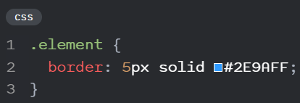
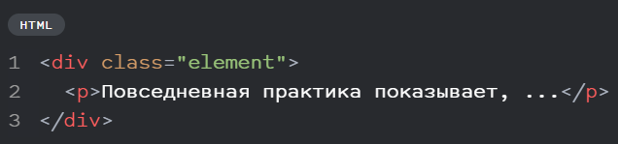
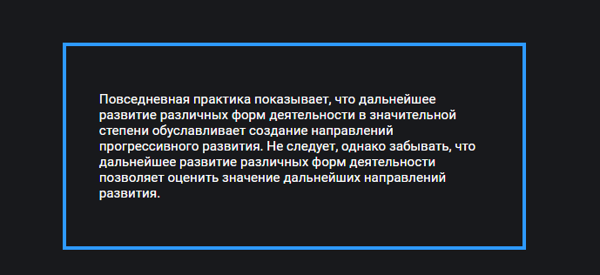
Рамка - border

Slide 8
Внутренний отступ - padding
Свойство padding — или внутренний отступ — позволяет оттолкнуть контент от границ родительского элемента.
Само свойство padding это шорткат, позволяющий задать отступы сразу со всех четырёх сторон.
Можно управлять отступами по отдельности при помощи свойств padding-top, padding-left, padding-right, padding-bottom.

Slide 9
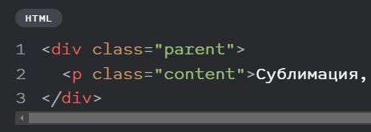
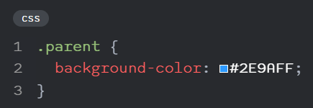

Пример без padding

Slide 10
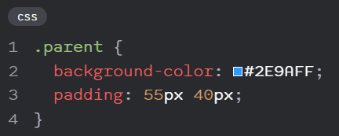

Пример с padding

Slide 11
В качестве значения можно указать одно, два, три или четыре числа. Браузер будет читать это значение по-разному в зависимости от количества указанных значений.
padding: 10px 15px 20px 30px — читается по часовой стрелке начиная с верхней границы. Сверху 10 пикселей —> справа 15 пикселей —> снизу 20 пикселей —> слева 30 пикселей. Все вычисления в вебе начинаются от верхнего левого угла. Запомни этот порядок. Он часто нужен при чтении кода.
padding: 15px — со всех четырёх сторон будет одинаковый отступ в 15 пикселей.
padding: 15px 20px — парные противоположные отступы. Первое значение для верхнего и нижнего отступов: сверху и снизу по 15 пикселей. Второе значение для боковых отступов: справа и слева по 20 пикселей.
padding: 10px 5px 25px — первое значение для верхнего отступ (сверху 10 пикселей), второе значение для боковых отступов (справа и слева по 5 пикселей), последнее значение для нижнего отступа (снизу 25 пикселей).

Slide 12
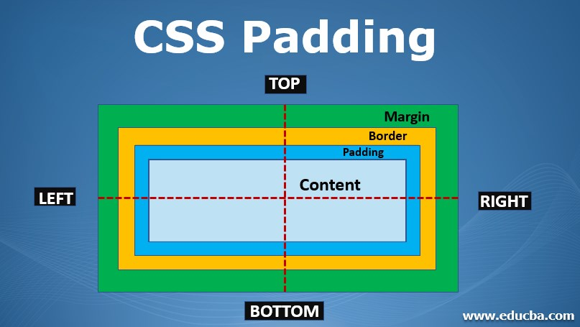

Slide 13
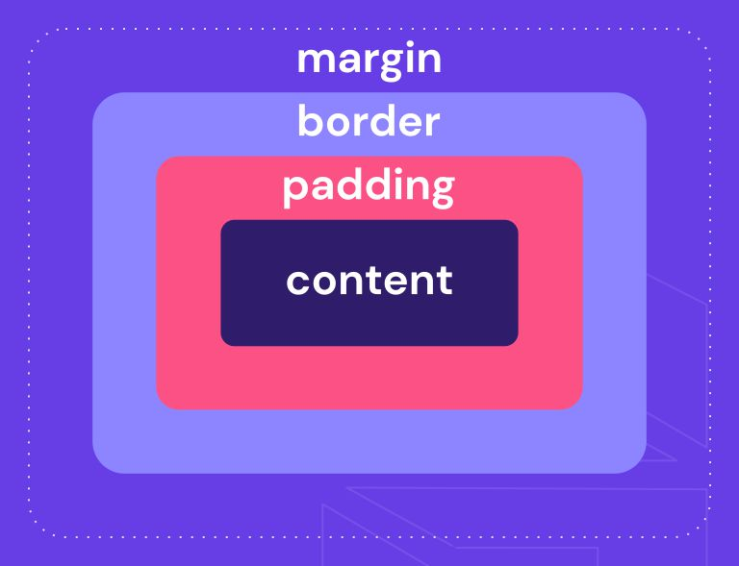
Внешний отступ - margin
Margin - Свойство, которым можно отодвинуть элемент от соседей. Или придвинуть.
Чтобы сделать отступ только с одной стороны, используй margin-top (сверху), margin-right (справа), margin-bottom (снизу) или margin-left (слева).

Slide 14
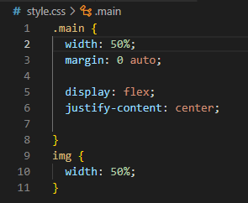
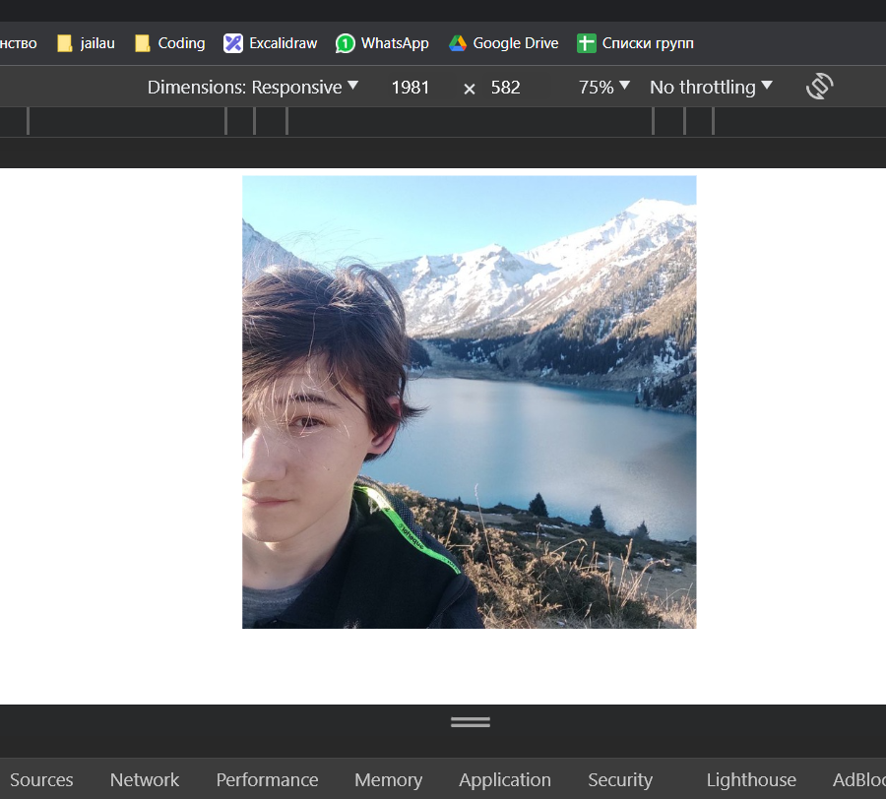

Как выравнять все по центру

Slide 15
Лабораторная работа 4
1. Оцентрировать элемент на сайте
2. Использовать внешние и внутренние отступы
3. Сделать рамку
4. Сделать че нибудь прикольное
Блиц: Сделать обтекание текстом →→→→→→→→→→→→

Slide 16
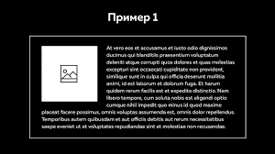
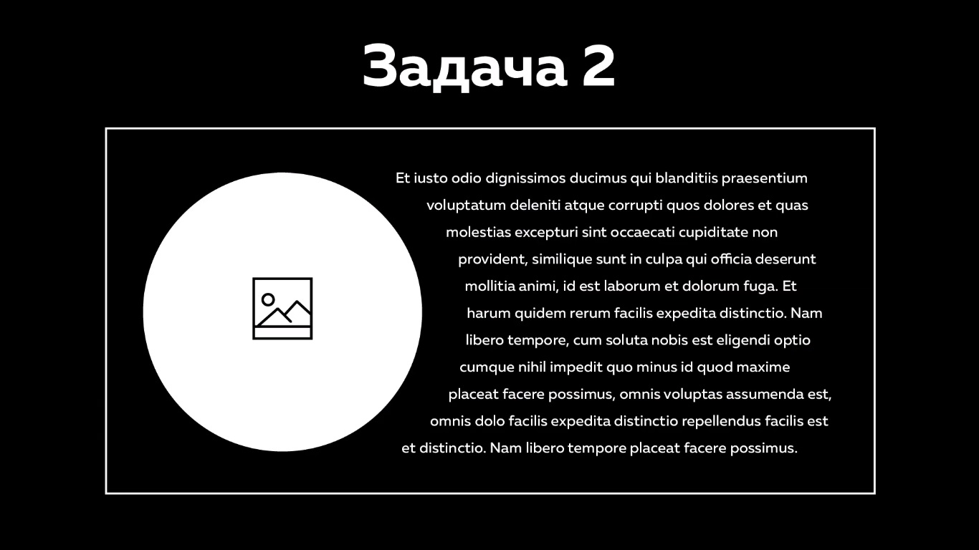
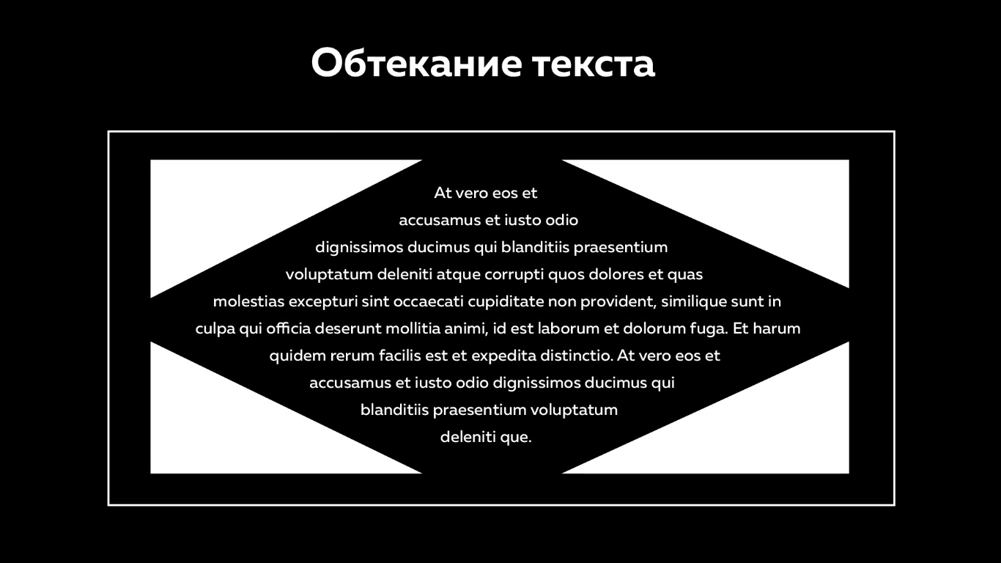
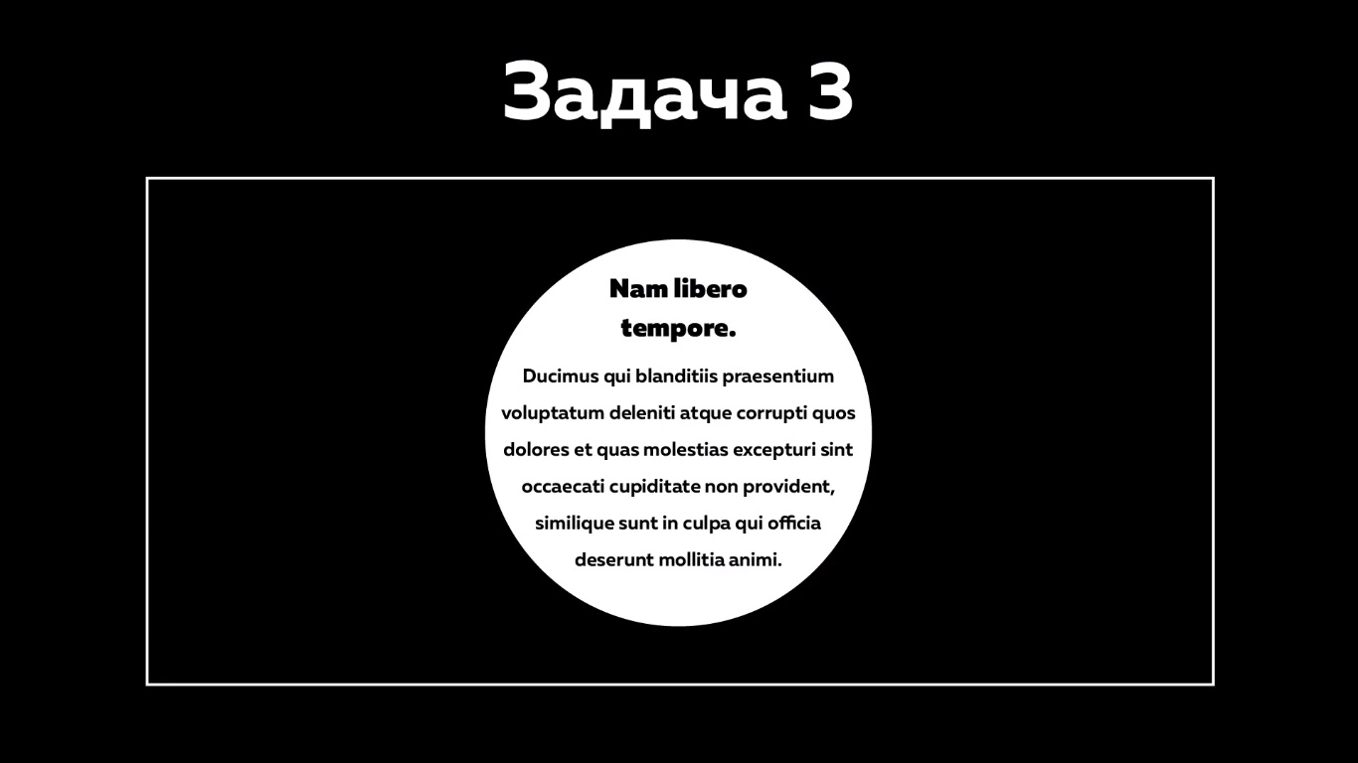
Блиц: Повторить любой из этих

Slide 17
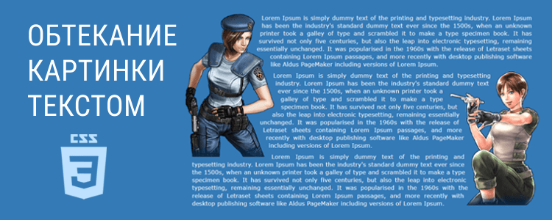
А если такое сделаете, я вообще афигею

